Slide 1
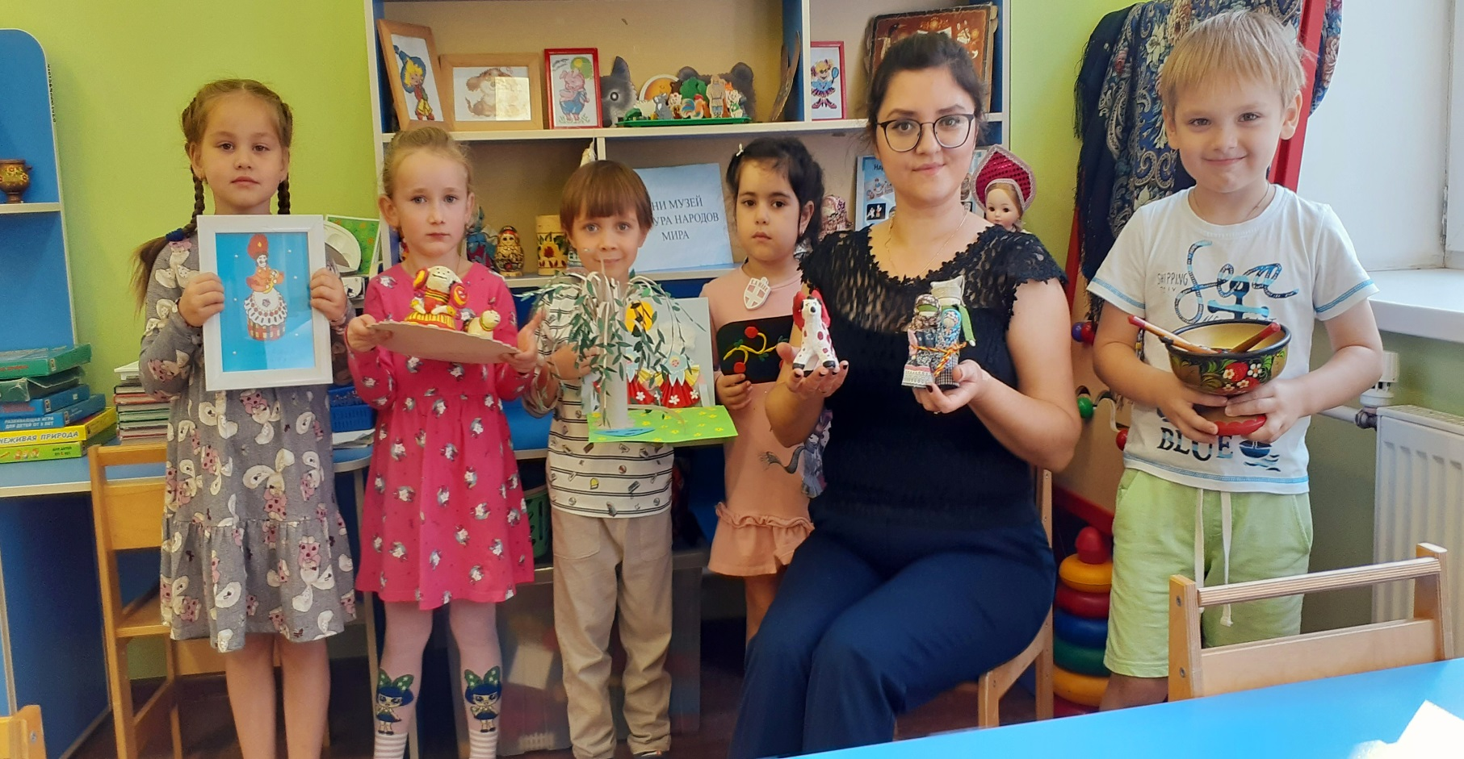
Презентация в старшей группе «Приобщение детей к русской народной культуре»
Подготовила :Воспитатель
старшей группы Титова О.М.

Slide 2
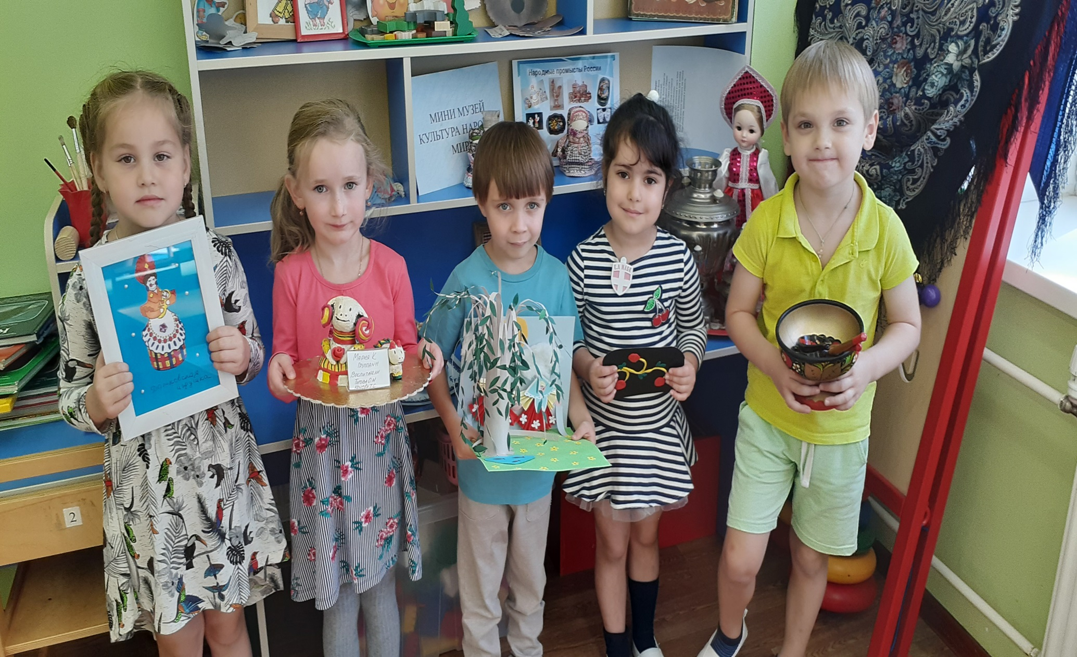
Школа №1568 Группа №11 «Облачко»

Slide 3
Актуальность
В настоящее время необходимо с дошкольного возраста уделять внимание вопросам духовно- нравственного развития детей, что способствует формированию любви к родному краю. Уважению к народным традициям, а также творческому развитию детей в различных видах деятельности.
Вот почему важно в жизнь ребенка включать разнообразные виды художественной творческой деятельности. Именно в них каждый ребенок может проявить себя наиболее полно и реализовать свою творческую активность.
Одним из наиболее важных средств эстетического воспитания и формирования активной творческой личности является народное искусство.
В народном искусстве обобщены представления о прекрасном. Эстетические идеалы, мудрость народа, которые передаются из поколения в поколение. Через народное искусство ребенок познает традиции, обычаи, особенности жизни своего народа, приобщается к его культуре.
Ценность народного искусства определяется еще и тем, что оно воздействует на чувства ребенка благодаря средствам выразительности, и это воздействие носит естественный, ненасильственный характер.

Slide 4
Цель и Задачи проекта
Цель проекта:
Воспитание творчески развитой личности дошкольников средствами приобщении детей к истокам русской народной культуры. На основе познания способствовать речевому, художественно-эстетическому, нравственному и социальному развитию ребенка.
Задачи проекта:
I. Показать детям красоту русского языка через устное народное творчество, выраженное в песнях, припевках, колядках, обрядах.
II. Познакомить детей с народными традициями и включать их в детскую жизнь, т. к. в них отражена глубокая мудрость и творческий потенциал русского народа.
III. Оказать помощь родителям в возрождении и творческом развитии лучших традиций векового опыта воспитания детей и привлечь их к сотрудничеству по созданию предметно – развивающей среды.
IV. Способствовать развитию познавательной активности, любознательности у детей.
Вид проекта: познавательно-творческий, открытый, коллективный.
Продолжительность проекта: Краткосрочный
Участники проекта: Дети 4-5 лет, родители воспитанников, воспитатели

Slide 5
Ожидаемые результаты:
1.Расширение кругозора детей о малой родине и Отечестве, о
социокультурных ценностях русского народа, об отечественных традициях и праздниках, об особенностях природы, многообразии стран и народов мира.
2. Пробуждение интереса к истории и культуре своей Родины, народу и любви к родному краю.
3. Формирование представлений о культуре своего народа, обычаях; чувств национального достоинства; морально-нравственных ценностей: доброта,
правда, красота, трудолюбие, храбрость и отвага.
4. Развитие эмоционально-волевой сферы, патриотических чувств и любви к Родине, к своей истории, природе, народу.
5.Обогащение словаря детей: потешками, закличками, пословицами, знанием предметов быта, элементов русского костюма и т.д..
6. Повышение родительской компетенции и мотивации в изготовлении совместных работ с детьми.
Работа с Родителями
Консультация для Родителей «Нравственно-Патриотическое воспитание дошкольников»
Мини музей выставка «Просторы Родины моей»
Совместное творчество по изготовление поделок и подбору материала на тему Культуры русского народа.

Slide 6
План проекта
-Чтение методической и художественной литературы.
-Рассматривание иллюстраций, фотографий, журналов.
-Проведение цикла тематических занятий.
-Развлечение «Культура и традиции народов России».
-Музыкальное развлечение «Масленница»
- Выставка продуктов детской деятельности.
-Подбор пословиц, поговорок, загадок о народах России.
- Сбор национальных костюмов, аксессуаров одежды, утвари, музыкальных инструментов народов России.
-Работа с родителями «Оформление стенда»
-Подборка « Игры народов России».
-Подборка «Сказки народов России».
-Подборка «Иллюстративный материал».
-Создание мини-музея «Культура Русского народа»
-Закрепление знаний детей о народах разных национальностей, их традициях, национальной одежде, кухне, подвижных играх.
-Презентация проекта.

Slide 7
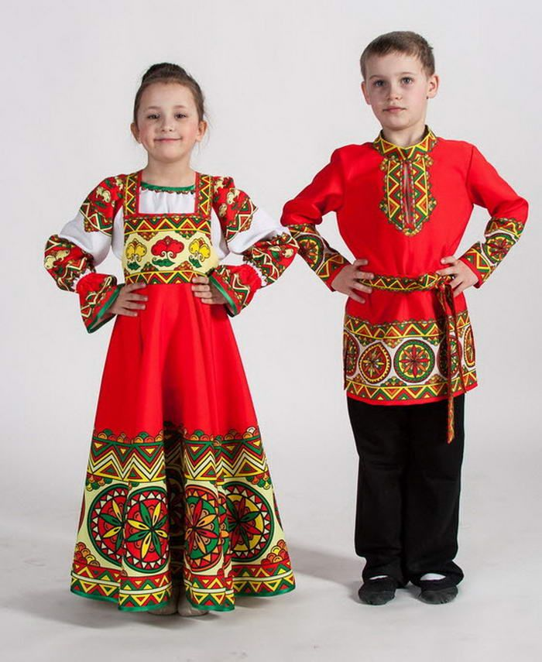
Русский национальный костюм

Slide 8
Русский национальный костюм
Одним из самых интересных и необычных национальных костюмов является русский народный. При одном только упоминании о нем сразу возникает ассоциация: роскошная русская красавица с косой до пояса, в расшитом драгоценными камнями кокошнике, в узорчатом сарафане и юноша с русыми в олосами, в рубахе, в лаптях. Красота! Русский народный костюм – это прежде всего костюм крестьянский. Именно в крестьянской среде, где на протяжении многих веков неукоснительно соблюдались обычаи предков, элементы одеяний языческой Руси сохранялись почти в первозданном виде.
В народном костюме слились воедино два начала – функциональное и эстетическое. Человек, чья жизнь была подчинена каждодневному _ от восхода до заката – изнурительному труду, изготавливая необходимые в быту вещи, исходил не только из соображений удобства. Чутко реагируя на красоту, он старался окружать себя ею. Поэтому и одежда, созданная народными мастерицами, грела не только тело, но и душу.
Одежда русской крестьянки, даже повседневная, украшалась с любовью. Но особенно эффектно выглядело платье, предназначенное для праздников. А в трудовой, общественной и семейной жизни их было немало. . Совершенно обязательным для крестьянина и особенно крестьянки считалось быть одетым так, как требовала ситуация. Было очень важно, чтобы женщина на улице и дома одевалась и вела себя соответственно своему возрасту и семейному положению. На все случаи имелся наряд, уместный лишь в конкретном применении. Самый любимый и нарядный костюм, который одевался один раз в жизни – это свадебный.

Slide 9
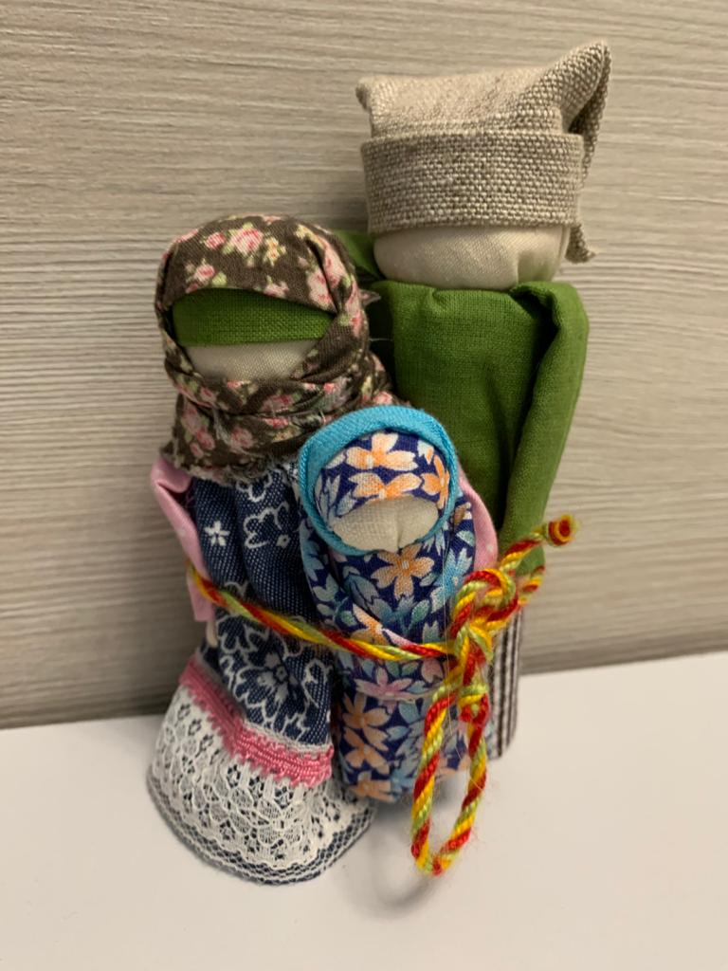
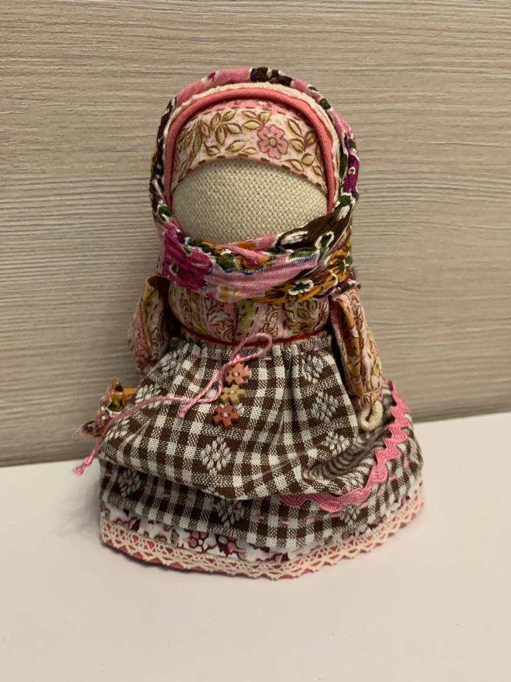
Кукла оберег Куклы Неразлучники Крупеничка Славянский оберег

Slide 10
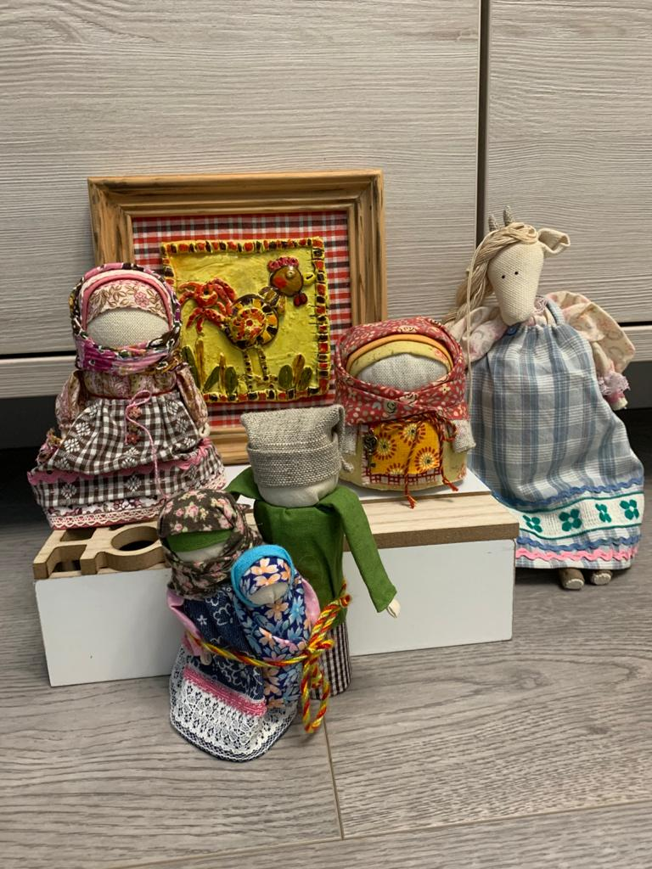
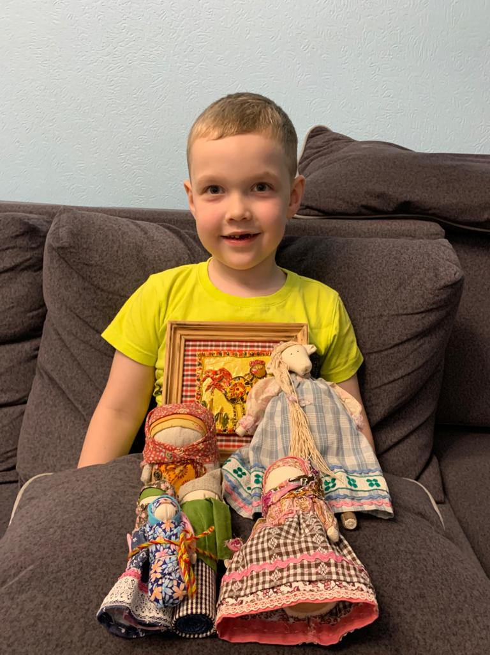

Slide 11
Кукла оберег
Русская кукла считается одним из самых загадочных символов России. Это не просто детская игрушка, это неотъемлемый атрибут древних обрядов. С незапамятных времен мастерами было освоено искусство изготовления таких кукол, вобравших в себя все культурные традиции и обычаи Руси.
Считалось, что куклы, сделанные своими руками из подручных материалов, обладают магическими свойствами. Наши предки верили, что куклы способны отгонять злых духов и приносить счастье в дом. Наверное, поэтому эти куколки довольно часто носились как талисманы.
Большинство кукол на Руси были оберегами.
У такой куклы не было ног. Отсутствие ног объясняется тем, чтобы кукла не убежала, ведь она тоже считалась членом семьи, ею дорожили.
Изображение лица в кукле было строго запрещено. Деревенские женщины считали, что лицо кукле вовсе не нужно: в доме не должно быть лишних глаз. Зрячая кукла была опасна для ребёнка. Глаза, нос, рот, уши – это врата, через которые проникают в наш мир добрые и злые силы. Куклы-обереги имели свои названия и своё предназначение.

Slide 12
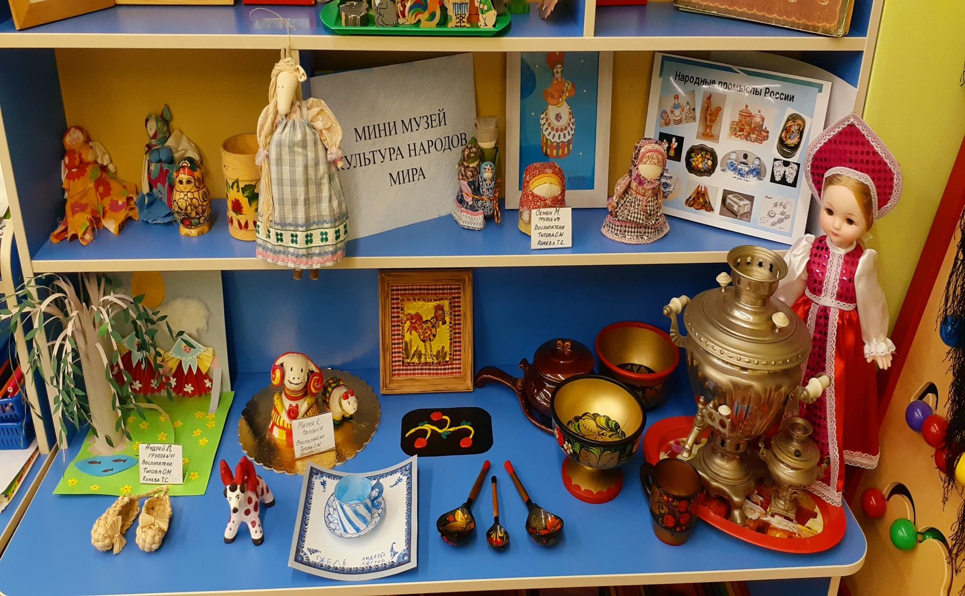
Народные промыслы

Slide 14
Знакомство детей с народными промыслами.
Народные промыслы — это именно то, что делает нашу культуру богатой и неповторимой. Расписные предметы, игрушки и изделия из ткани увозят с собой иностранные туристы в память о нашей стране.
Почти каждый уголок России имеет собственный вид рукоделия, и в этом материале я познакомлю детей с самыми яркими и известными из них.
Дымковская игрушка
Дымковская игрушка — символ Кировской области, подчеркивающий ее насыщенную и древнюю историю. Она лепится из глины, затем обсыхает и обжигается в печи. После этого ее расписывают вручную, каждый раз создавая уникальный экземпляр. Двух одинаковых игрушек быть не может.
Хохлома
Хохлома — один из самых красивых русских промыслов, зародившийся еще в 17 веке близ Нижнего Новгорода. Это декоративная роспись мебели и деревянной посуды, которую любят не только ценители русской старины, но и жители зарубежных стран.
Причудливо переплетенными травными узорами из ярко-алых ягод и золотых листьев на черном фоне можно любоваться бесконечно. Поэтому даже традиционные деревянные ложки, презентованные по самому незначительному случаю, оставляют у получившего их самую добрую и долгую память о дарителе.

Slide 15
Городецкая роспись
Городецкая роспись существует с середины 19 века. Яркие, лаконичные узоры отражают жанровые сцены, фигурки коней, петухов, цветочные орнаменты. Роспись выполняется свободным мазком с белой и черной графической обводкой, украшает прялки, мебель, ставни, двери.
Гжель
Гжельский куст, район из 27 деревень, расположенный под Москвой, славится своими глинами, добыча которых ведется здесь с середины 17 века. В 19 веке гжельские мастера стали выпускать полуфаянс, фаянс и фарфор. Особый интерес до сих пор представляют изделия, расписанные в один цвет — синей надглазурной краской, наносимой кистью, с графической прорисовкой деталей.
Павлово-посадские шали
Яркие и легкие, женственные павлопосадские платки всегда модны и актуальны. Этот народный промысел появился в конце 18 века на крестьянском предприятии села Павлово, из которого впоследствии развилась платочная мануфактура. На ней производились шерстяные шали с набивным рисунком, очень популярным в то время.
Сейчас оригинальные рисунки дополняются различными элементами вроде бахромы, создаются в разных цветовых гаммах и остаются прекрасным аксессуаром практически к любому образу.

Slide 16
Русский самовар

Slide 17
Самовар
Самовар всегда считался символом русского гостеприимства, символом добра и уюта в доме. Если самовар «пел песни», когда закипал - это к добру. Сверху ставили заварочный чайник, он тоже «пел, фырчал, шипел». Наливая чай, приговаривали – на здоровье! Самовар держали горячим весь день, за чаем проводили долгие часы и бывало выпивали по 20 чашек чая. Стол ломился от разных сластей и угощений. Чаепитие из самовара стало на Руси национальной традицией.
Где и когда появились первые самовары? Кто его изобрел, неизвестно. Известно, что отправляясь на Урал в 1701г, тульский кузнец промышленник Демидов И. захватил с собой искусных рабочих, медных дел мастеров. Возможно уже тогда в г. Тула изготовлялись самовары.
А вы хотите узнать конструкцию самовара и тех мастеров, кто его изготовлял. Слушайте и смотрите. Каждый самоварсостоит из следующих частей: кувшин, ручка, решетка, кран, паровик, колп, комфорка, крышка. Внутри самовара находится: дымовая труба, предохранитеачекльный клапан, камера сгорания, колосниковая решетка, лоток для очистки.

Slide 18
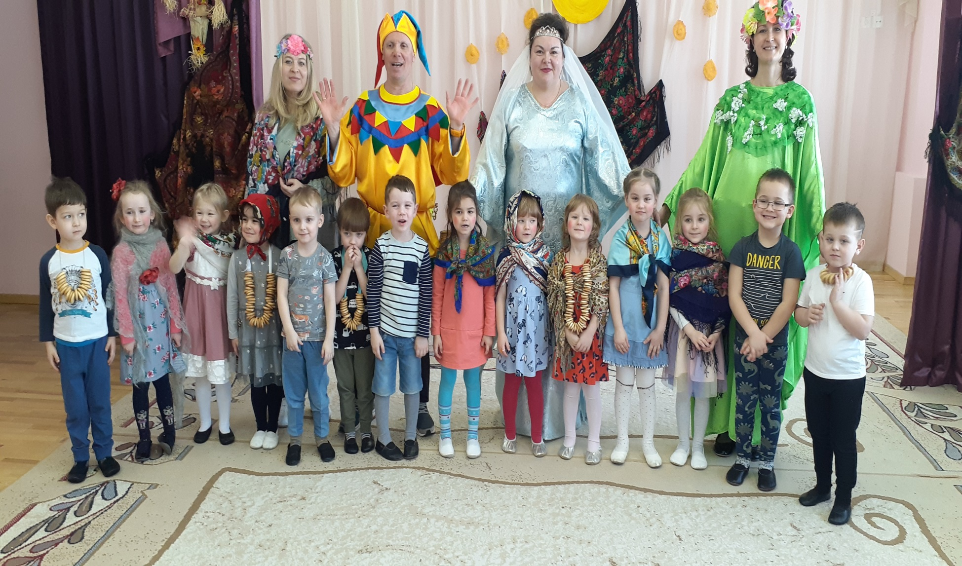
Русские праздники
Масленица – один из самых веселых и долгожданных праздников в году, празднование которого длится семь дней. В это время люди веселятся, ходят в гости, устраивают гулянья и кушают блины. На Масленицу провожают зиму, жгут Чучело!

Slide 19
Итоги работы
В результате проделанной работы наши ребята узнали много нового о культуре русского народа. Поняли что знать культуру своего народа, значит быть культурным человеком. Познакомили детей с народными традициями. Расширили кругозор детей о малой Родине .

